Slide 1
UnifyNFT: A Unified Platform for NFT-Backed Lending
GROUP 38
21/05/2025

Slide 2
01
Background
CON
TENT
02
Company Introduction
03
Technology Product
04
Innovation Concepts

Slide 3
01
Background

Slide 4


Background
NFTs
financial services
NFT lending market is highly fragmented.
Major Problem
It’s hard to compare your options, and you can’t easily switch between institutional and P2P models.
Limits access to credit, especially for NFT holders who don’t fit neatly into one category.
(NFTfi, n.d.)
peer-to-peer and decentralized
Users: don’t get the best rates, feel confused by overly technical systems.
Companies: struggle to scale, locked into one user group (crypto-native or TradFi )
Real Demand: a unified platform that lowers entry barriers, improves decision-making, and connects both sides of the NFT lending ecosystem
(Figure, n.d.)
fully regulated services for institutions

Slide 5
02
Company Introduction

Slide 6
Company and Industry Introduction
UnifyNFT
Our Company
Goal: Connect users, improve access, and unify innovation in NFT lending
A unified lending platform that allows users to borrow and lend crypto assets using NFTs as collateral
Bridge both ends of the market—peer-to-peer and institutional lending—in one place.
Main User Groups
NFT holders looking for fair loan terms
Crypto-native lenders seeking better tools
Financial institutions that need regulatory control and infrastructure access
NFT finance industry
Broader DeFi ecosystem: Fast-growing but fragmented.
Huge potential but lacks clarity and accessibility.
NFT-backed loans: risky, technical, limited to niche users.
Function
Bring together offerings from both decentralized lenders and licensed institutions.
Give flexibility to compare rates, choose who to borrow from, and unlock the full financial value of their NFTs.

Slide 7
03
Technology Product

Slide 8
Bridging DeFi and Traditional Finance
单击此处添加标题文本内容
P2P Lending (NFTfi-like)
Institutional Lending (Figure-like)
Supports ERC-721 / ERC-1155
+
Smart contract automation
01
03
UnifyNFT
Single platform, dual-entry access
KYC/AML, credit risk layers for compliant institutional lending
02

Slide 9
NFT Lending in 4 Simple Steps
01
02
03
04
Connect Wallet
Upload NFT
View P2P & Institutional Offers
Accept Offer & Get Funds

Slide 10
Tech Principles Behind the Platform
1
Interoperability
Multi-chain & token standard support
UnifyNFT
One platform,
two lending
worlds
2
Security
Audited smart contracts, role-based access
Scalability
Open APIs and SDKs for dev & partners
3

Slide 11
4.1
Distributed Innovation concepts

Slide 12
Open Innovation – Outside-in
Using the protocol that was using by most user. Do not make customer learn new thing, easier acceptance.
Distributed Innovation
concepts
Web APIs
Allowing both individual and cooperative company freely using APIs
Platform Ecosystem
We play platform owners role. Agent

Slide 13
4.2
Dominant category / Dominant designs

Slide 14
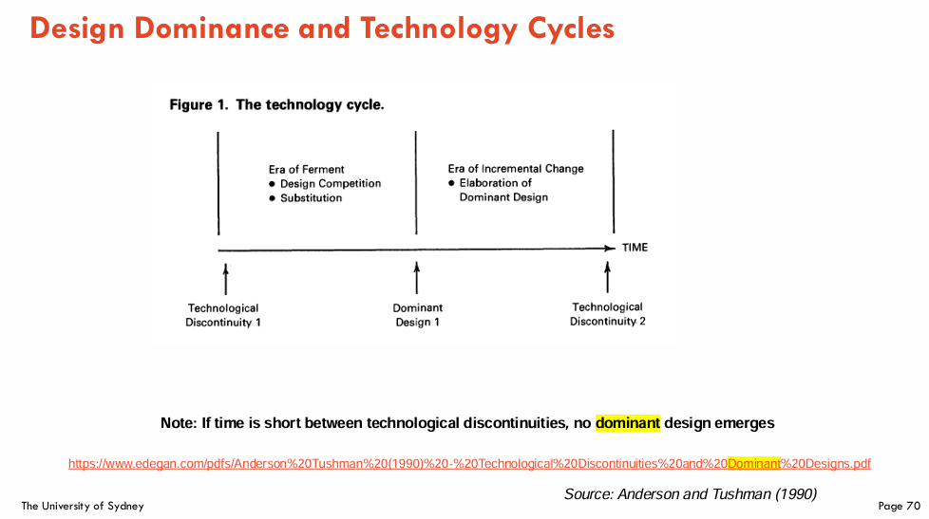
Before the Dominant Design 1 phase, so have chance
Open architecture for NFT Protocols, such as ERC-721 and ERC-1155
Better customer user experiences.

Slide 15
4.3
Disruptive Innovation

Slide 16
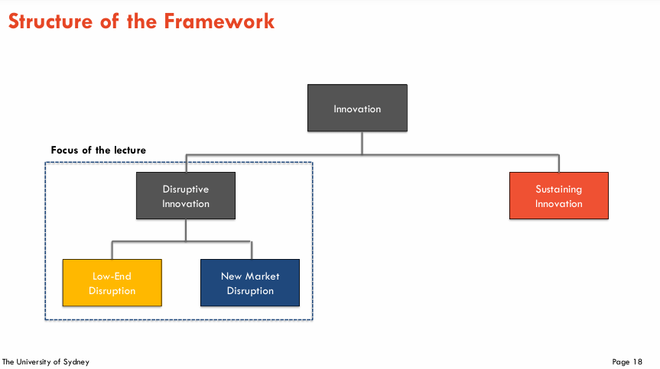
New Market Disruption
needs that were not being addressed by existing products
Both individual and company can become loan lender

Slide 17
点击此处添加副标题
标题1
标题2
标题3
标题4
击此处添加标题
点击此处添加标题
点击此处添加标题
点击此处添加标题
顶部“开始”面板中可以对字体、字号、颜色、行距等进行修改。建议正文10号字，1.3倍字间距。
顶部“开始”面板中可以对字体、字号、颜色、行距等进行修改。建议正文10号字，1.3倍字间距。
顶部“开始”面板中可以对字体、字号、颜色、行距等进行修改。建议正文10号字，1.3倍字间距。
顶部“开始”面板中可以对字体、字号、颜色、行距等进行修改。建议正文10号字，1.3倍字间距。

Slide 18
点击此处添加副标题
1
您的内容打在这里，或者通过复制您的文本后，在此框中选择粘贴，并选择只保留文字。您的内容打在这里，或者通过复制您的文本后，在此框中选择粘贴，并选择只保留文字。
添加标题
您的内容打在这里，或者通过复制您的文本后，在此框中选择粘贴，并选择只保留文字。您的内容打在这里。您的内容打在这里，或者通过复制您的文本后，在此框中选择粘贴。您的内容打在这里。您的内容打在这里，或者通过复制您的文本后，在此框中选择粘贴。
2
您的内容打在这里，或者通过复制您的文本后，在此框中选择粘贴，并选择只保留文字。您的内容打在这里，或者通过复制您的文本后，在此框中选择粘贴，并选择只保留文字。
您的内容打在这里，或者通过复制您的文本后，在此框中选择粘贴，并选择只保留文字。您的内容打在这里，或者通过复制您的文本后，在此框中选择粘贴，并选择只保留文字。
3

Slide 19
点击此处添加副标题
Step 04
在此添加关键字
顶部“开始”面板中可以对字体、字号、颜色、行距等进行修改。
Step 03
在此添加关键字
顶部“开始”面板中可以对字体、字号、颜色、行距等进行修改。
Step 02
在此添加关键字
顶部“开始”面板中可以对字体、字号、颜色、行距等进行修改。
Step 01
在此添加关键字
顶部“开始”面板中可以对字体、字号、颜色、行距等进行修改。

Slide 20
点击此处添加副标题
标题1
标题2
标题3
标题4
击此处添加标题
点击此处添加标题
点击此处添加标题
点击此处添加标题
顶部“开始”面板中可以对字体、字号、颜色、行距等进行修改。建议正文10号字，1.3倍字间距。
顶部“开始”面板中可以对字体、字号、颜色、行距等进行修改。建议正文10号字，1.3倍字间距。
顶部“开始”面板中可以对字体、字号、颜色、行距等进行修改。建议正文10号字，1.3倍字间距。
顶部“开始”面板中可以对字体、字号、颜色、行距等进行修改。建议正文10号字，1.3倍字间距。

Slide 21
点击此处添加副标题
Step 04
在此添加关键字
顶部“开始”面板中可以对字体、字号、颜色、行距等进行修改。
Step 03
在此添加关键字
顶部“开始”面板中可以对字体、字号、颜色、行距等进行修改。
Step 02
在此添加关键字
顶部“开始”面板中可以对字体、字号、颜色、行距等进行修改。
Step 01
在此添加关键字
顶部“开始”面板中可以对字体、字号、颜色、行距等进行修改。

Slide 22
点击此处添加副标题
TITLE
TITLE
TITLE
46%
标题数字等都可以通过点击和重新输入进行更改，顶部“开始”面板中可以对字体、字号、颜色、行距等进行修改。建议正文字号10，1.3倍行距。
56%
标题数字等都可以通过点击和重新输入进行更改，顶部“开始”面板中可以对字体、字号、颜色、行距等进行修改。建议正文字号10，1.3倍行距。
66%
标题数字等都可以通过点击和重新输入进行更改，顶部“开始”面板中可以对字体、字号、颜色、行距等进行修改。建议正文字号10，1.3倍行距。

Slide 23
点击此处添加副标题
您的内容打在这里，
或者通过复制您的文本后，在此框中
选择粘贴，并选择只保留文字。
点击添加标题
您的内容打在这里
或者通过复制您的文本后，在此框中
选择粘贴，并选择只保留文字
点击添加标题
您的内容打在这里，
或者通过复制您的文本后，在此框中
选择粘贴，并选择只保留文字。
您的内容打在这里
或者通过复制您的文本后，在此框中
选择粘贴，并选择只保留文字
点击添加标题
点击添加标题

Slide 24
点击此处添加副标题
photo
添加文本
点击此处添加文本信息
标题数字等都可以通过点击和重新输入进行更改
photo
photo
photo
photo
添加文本
点击此处添加文本信息
标题数字等都可以通过点击和重新输入进行更改
photo
photo
添加文本
点击此处添加文本信息
标题数字等都可以通过点击和重新输入进行更改

Slide 25
点击此处添加副标题
添加文本
添加文本
添加文本
01
标题数字等都可以通过点击和重新输入进行更改
03
标题数字等都可以通过点击和重新输入进行更改
05
标题数字等都可以通过点击和重新输入进行更改
添加文本
添加文本
添加文本
标题数字等都可以通过点击和重新输入进行更改
标题数字等都可以通过点击和重新输入进行更改
标题数字等都可以通过点击和重新输入进行更改
02
04
06

Slide 26
05
References

Slide 27
References
[1] NFTfi. (n.d.). NFTfi: Peer-to-Peer NFT Lending Marketplace. https://nftfi.com/
[2] Figure (2024) Fast approval & funding. https://figure.com
[3] Week 3 Lecture slide Page 18
[4] Week 2 Lecture slide Page 70

Slide 28
THANKS
UnifyNFT: A Unified Platform for NFT-Backed Lending
GROUP 38
21/05/2025

